Slide 1
Давайте знакомиться!
МАДОУ №45 города Мурманска

Slide 2
Мы двери в «Сказку» открываем, И в нашу группу приглашаем! Здесь группа «Солнышко» сияет, Всем настроение поднимает.

Slide 3
Кто способен на время родных заменить,
Подарив малышу лучик света?
Кто способен играть научить?
Воспитатель, конечно же, это!
Шевченко
Любовь Ивановна-
Воспитатель
Винокурова
Елена Валерьевна-
Воспитатель

Slide 4
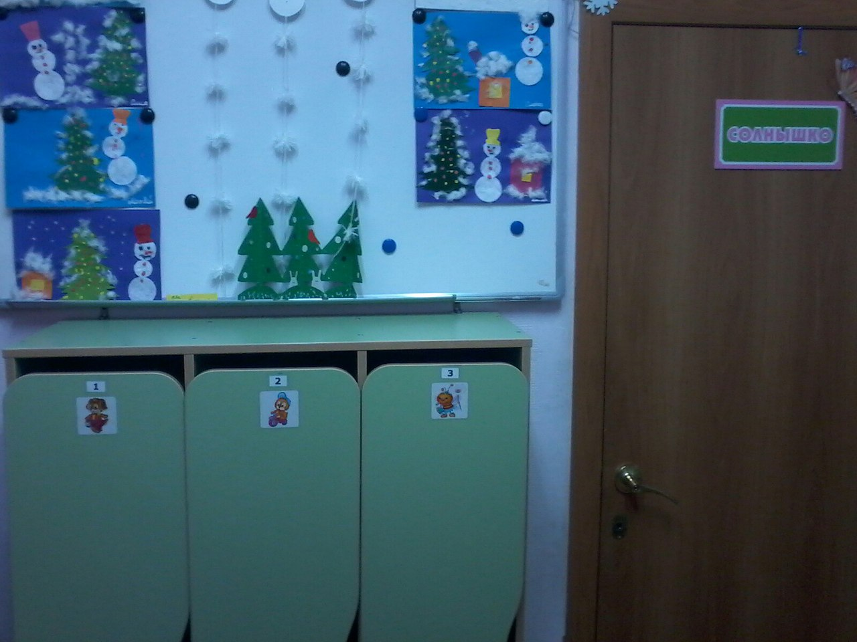
В раздевалке шкафчики. В них пальто и шарфики, Туфли, шапочки, ботинки, А на шкафчиках картинки. Знаю я зачем картинки! Чтоб не путали ботинки, Туфли, шапочки, пальтишки Вани, Маши и Иришки.

Slide 5
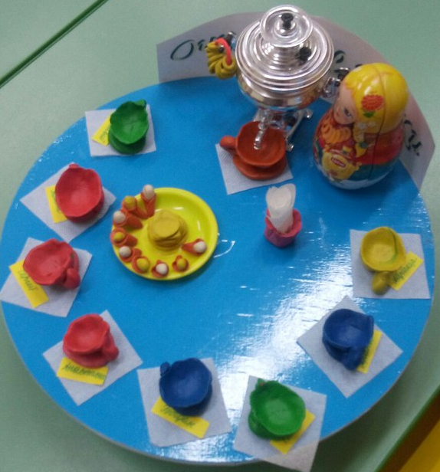
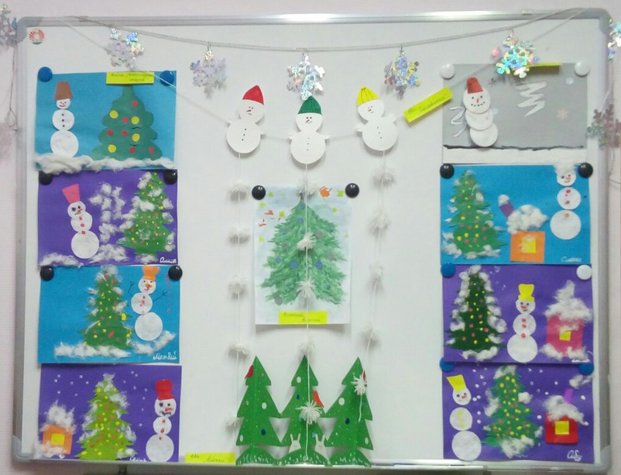
Каждый родитель о важном прочтет
И на заметку, что нужно возьмет.
Для родителей повсюду информация стоит.
Прочитав они узнают, что одеть, что приносить,
Что покушает их чадо, что учить с ребенком надо.
Здесь мы будем выставлять творчество наших ребят
Пусть родители глядят!

Slide 6
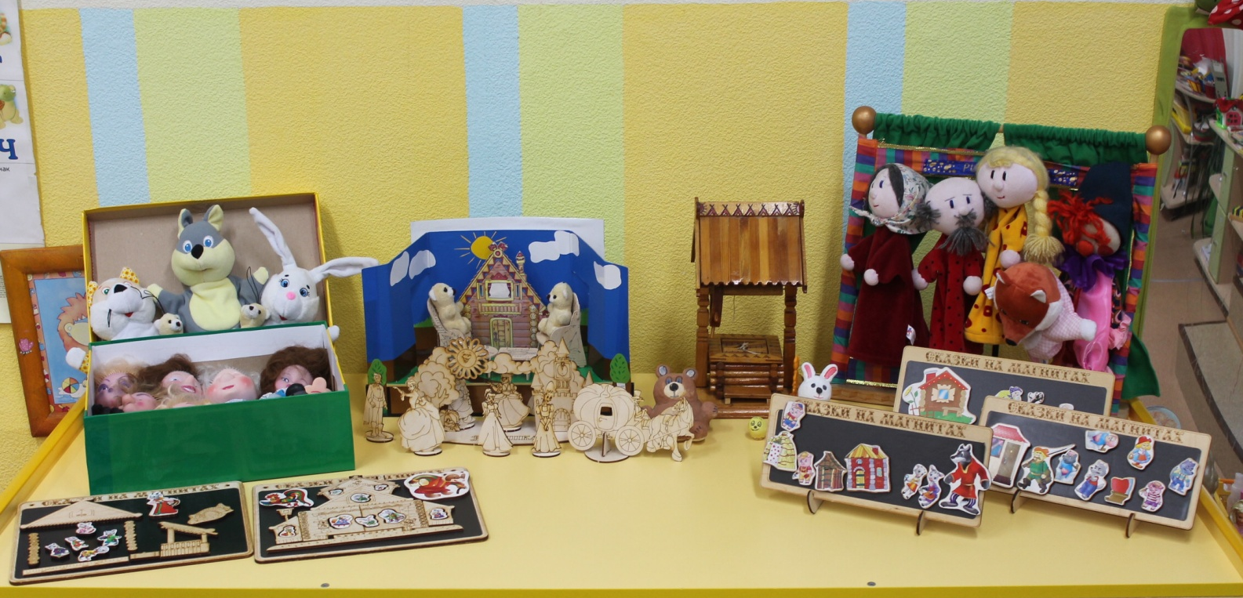
С вами в группу мы попали, Вы такого не видали. Все, о чем мечтали…
Здесь непременно это есть!
Есть волшебный сундучок, Там куклы разные из сказок: Лисичка, зайчик, старичок, В наших руках ожили сразу.

Slide 7
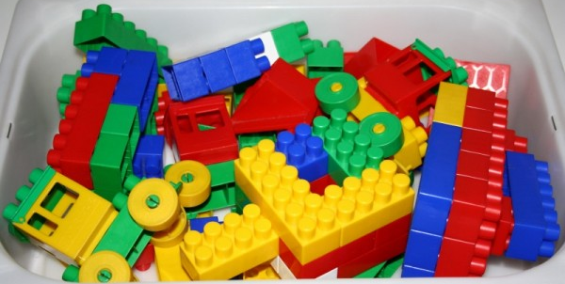
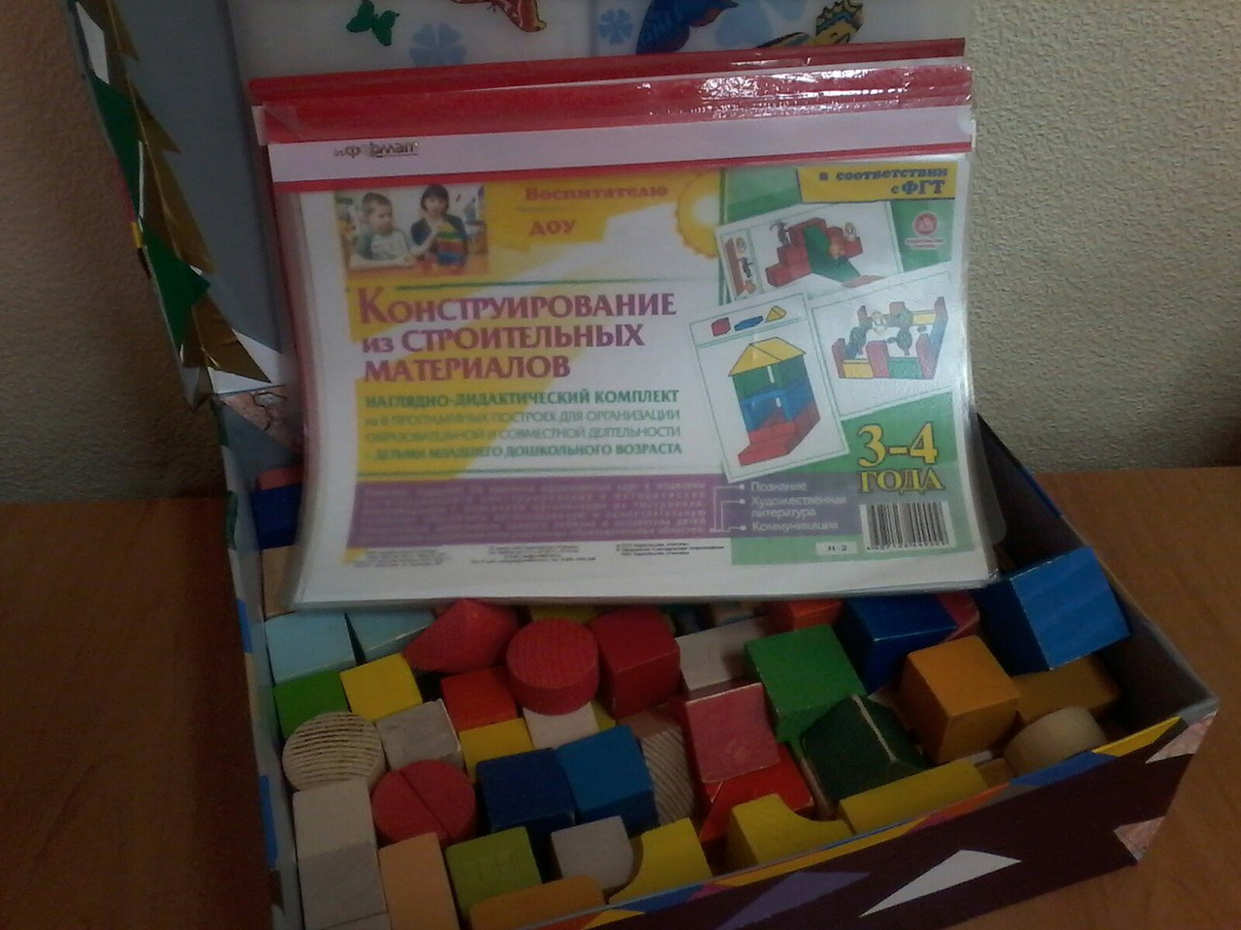
Разных кубиков не счесть
И конструктор у нас есть
Из него построим дом
Кукол жить в нем позовем.

Slide 8
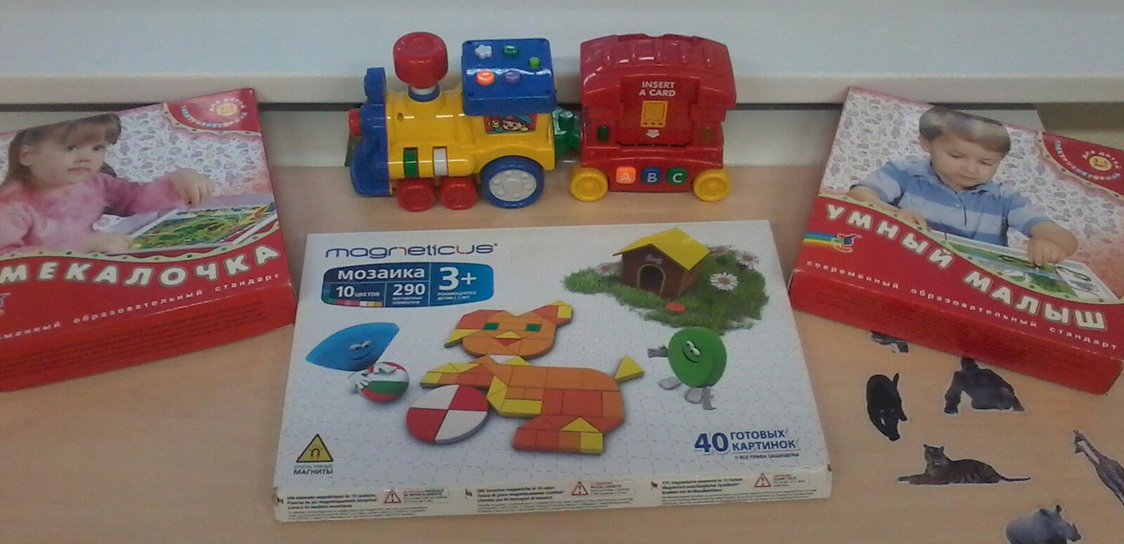
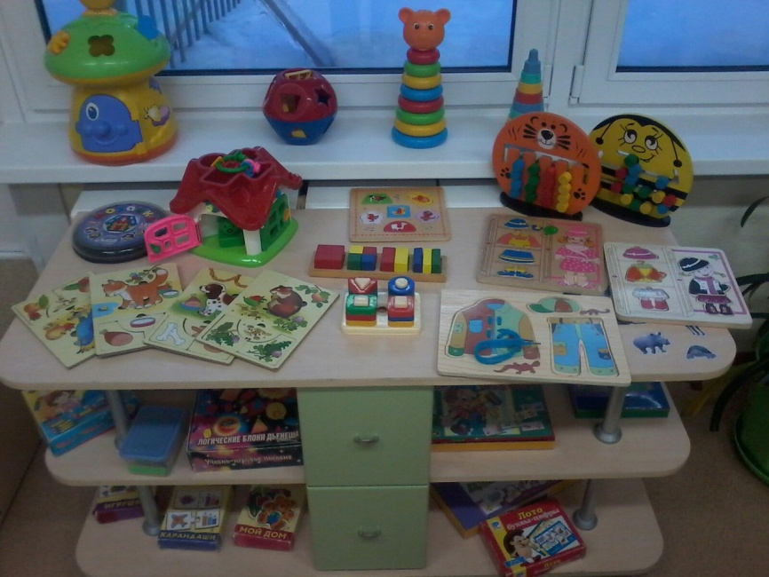
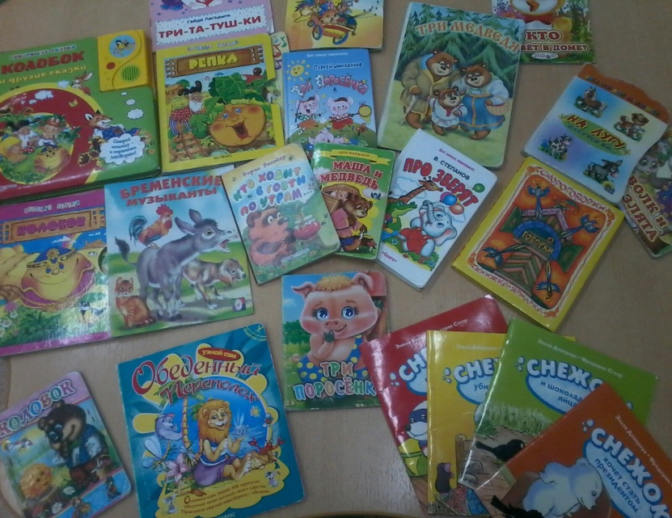
Вот наш паровоз, Он нам игры привез. Все игры у нас познавательные, Учимся быть мы внимательными.
Воспитатель помогает Много нового узнать. Учимся мы здесь, играя, Легче мир так познавать.
На полках книг у нас несчесть, Разных народов сказки есть. Нам воспитатель их читает, Каждый из нас себя героем представляет.

Slide 9
И в десять лет, и в семь, и в пять Все дети любят рисовать. Мы с тобою целый мир
На бумаге создадим: Птиц и рыб, дома, людей, Даже сказочных зверей.
Колокольчики звенят, Барабанчики гремят, Маракасы, дудки, бубны, Строим музыкальный лад.

Slide 10
Чтоб успешно развиваться, Нужно спортом заниматься. Нам полезно без сомнения знать Что связано с движением. Будем вместе мы играть, Бегать, прыгать и скакать!

Slide 11
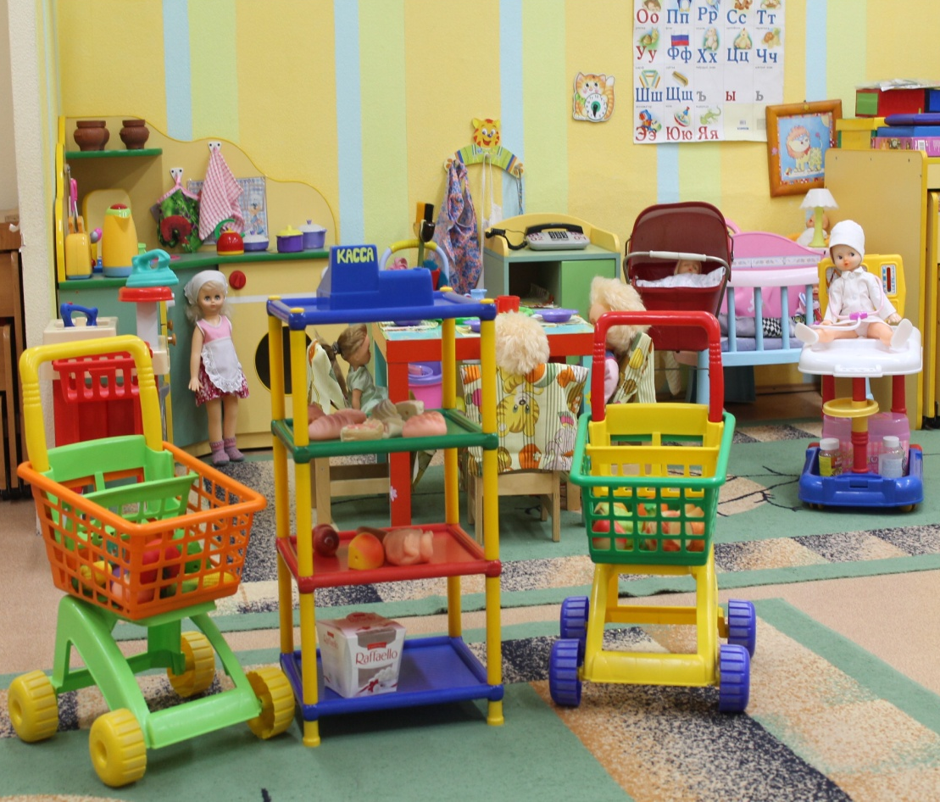
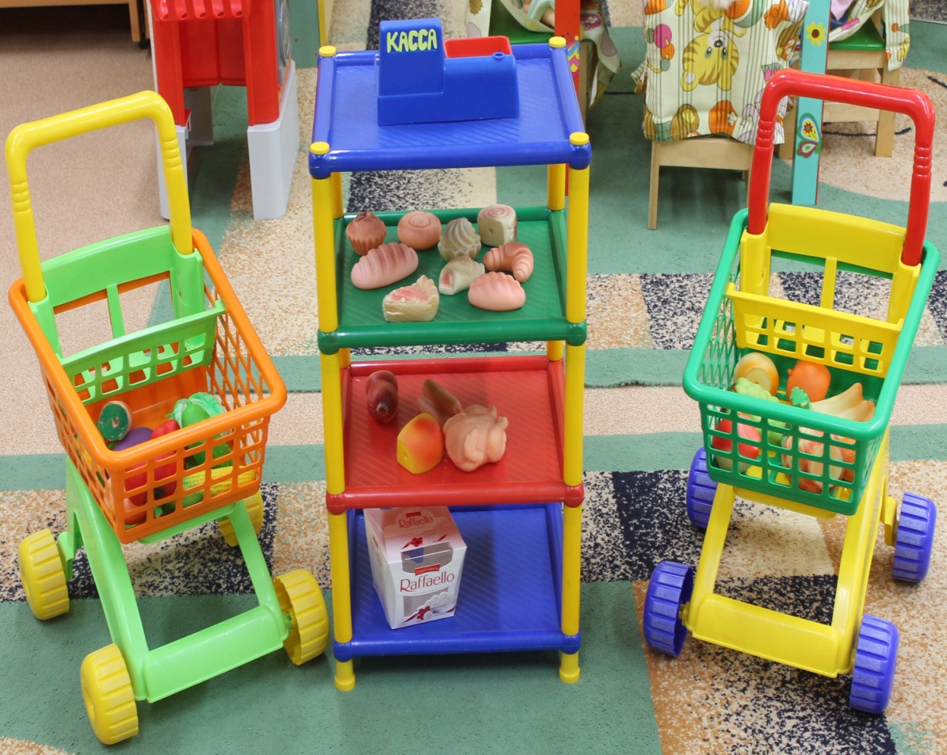
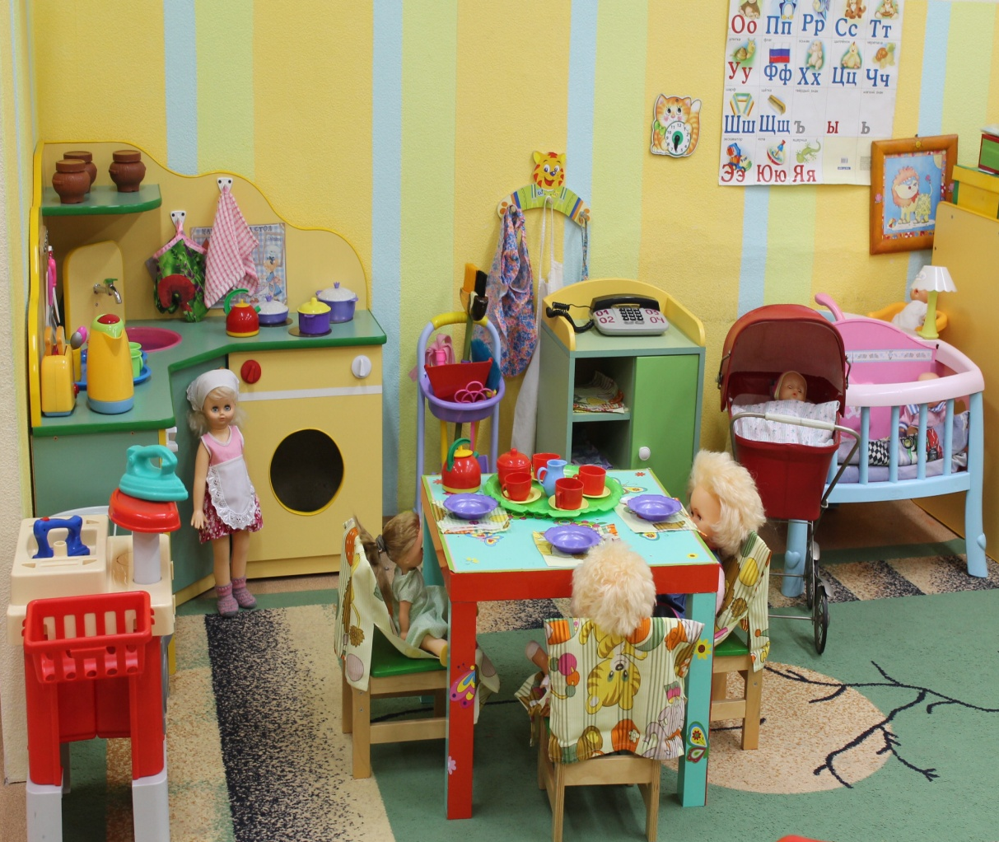
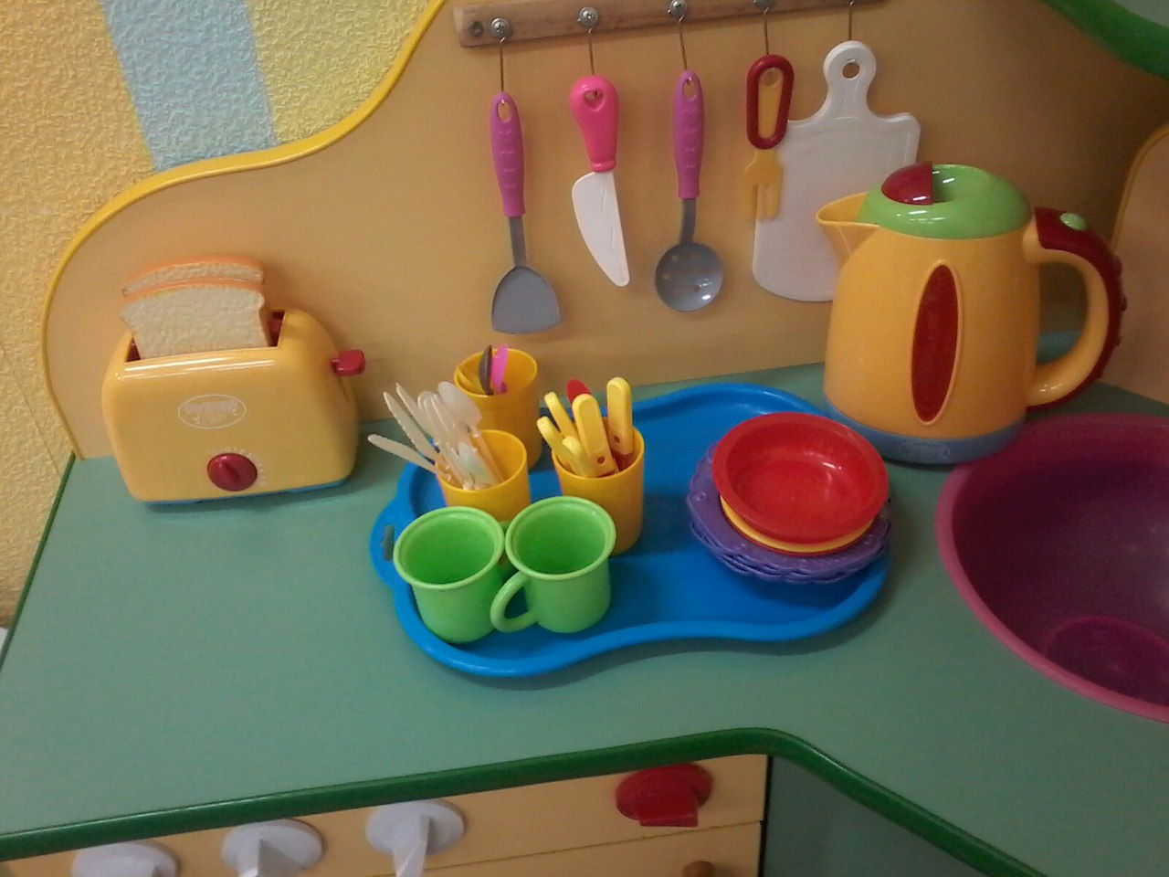
Любим в магазин играть, Печь пирог, стол накрывать.

Slide 12
Больных лечить…и непременно Прическу сделать современной!

Slide 13
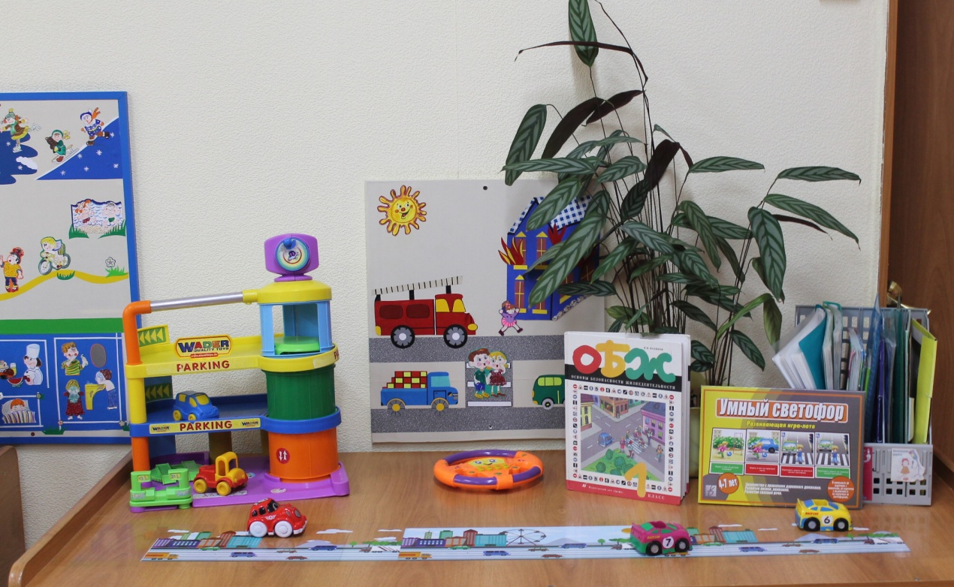
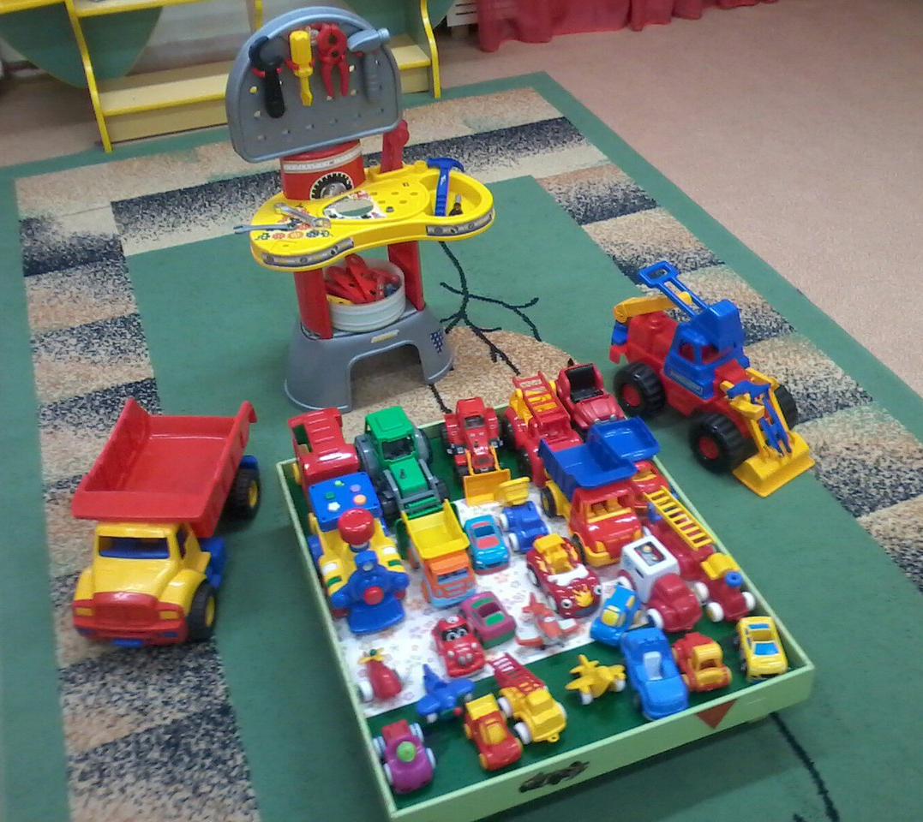
Как дорогу перейти, Как в транспорте себя вести. Запомним мы с тобой, играя, Все правила движенья изучая.
Вот машины в гараже
Все заправлены уже.
Ждет шоферов тут игра
Будет рада детвора.

Slide 14
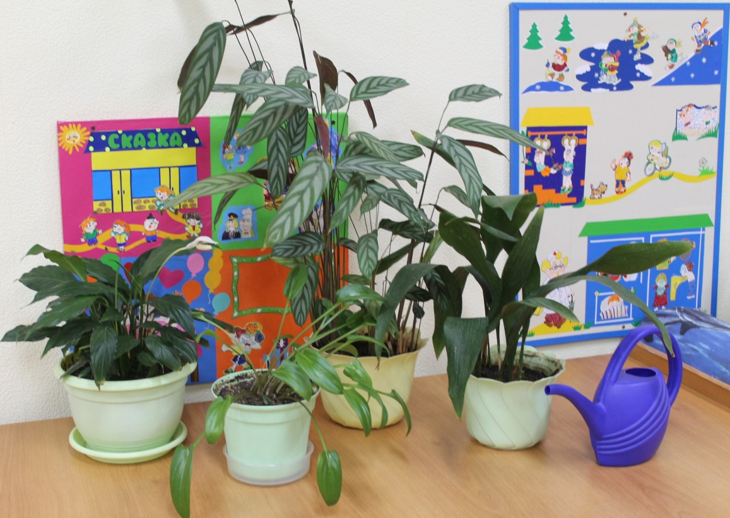
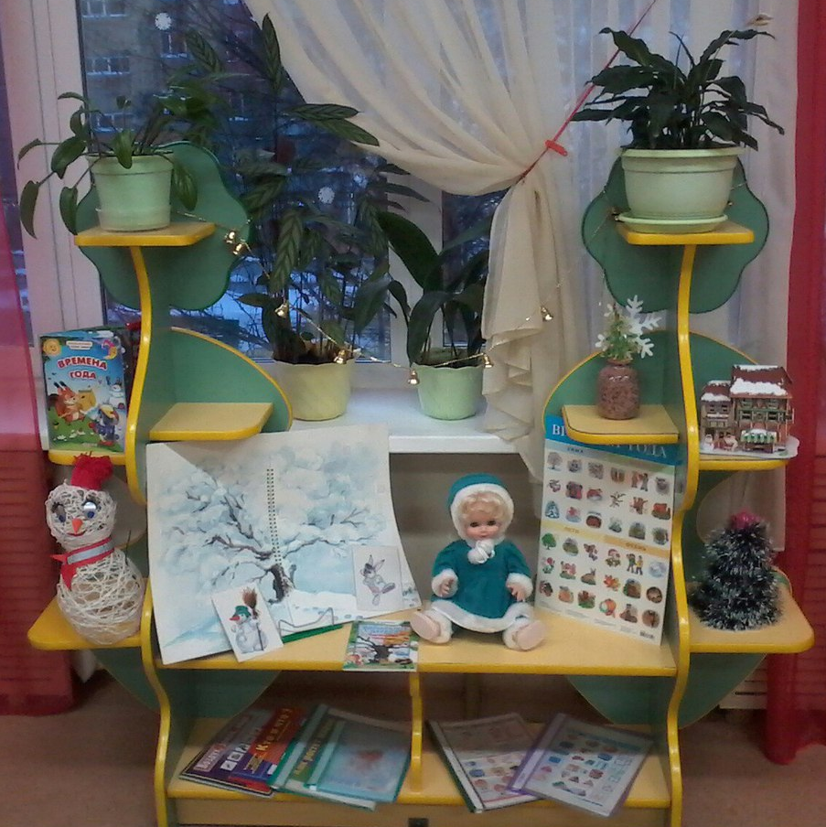
В нашей группе на столе,
Во зеленой во стране,
В пестреньких горшочках
Подросли цветочки.
Уголок природы есть,
В нем много интересного – несчесть.
Мир природы познаем,
Бережливыми растем.

Slide 15
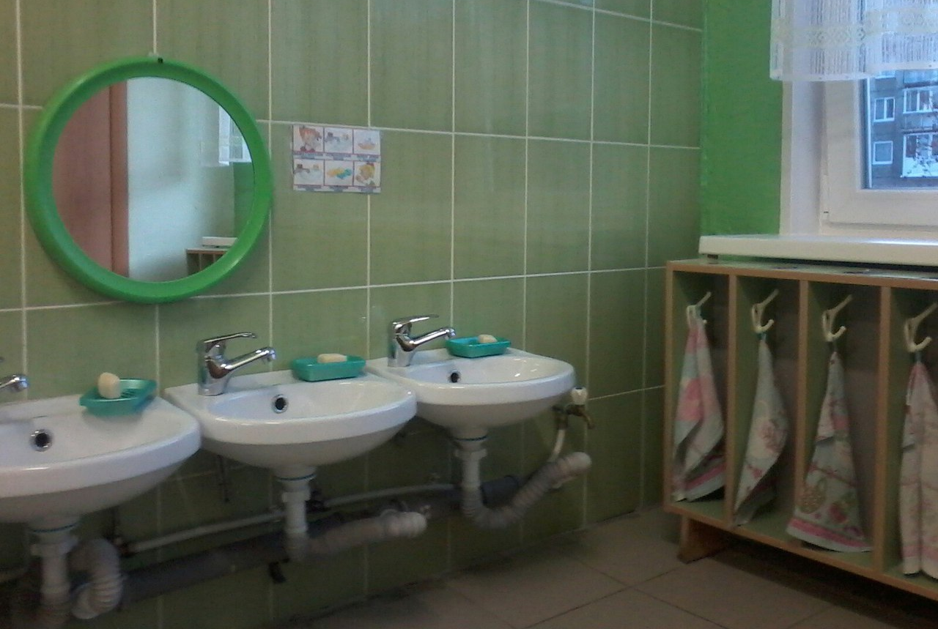
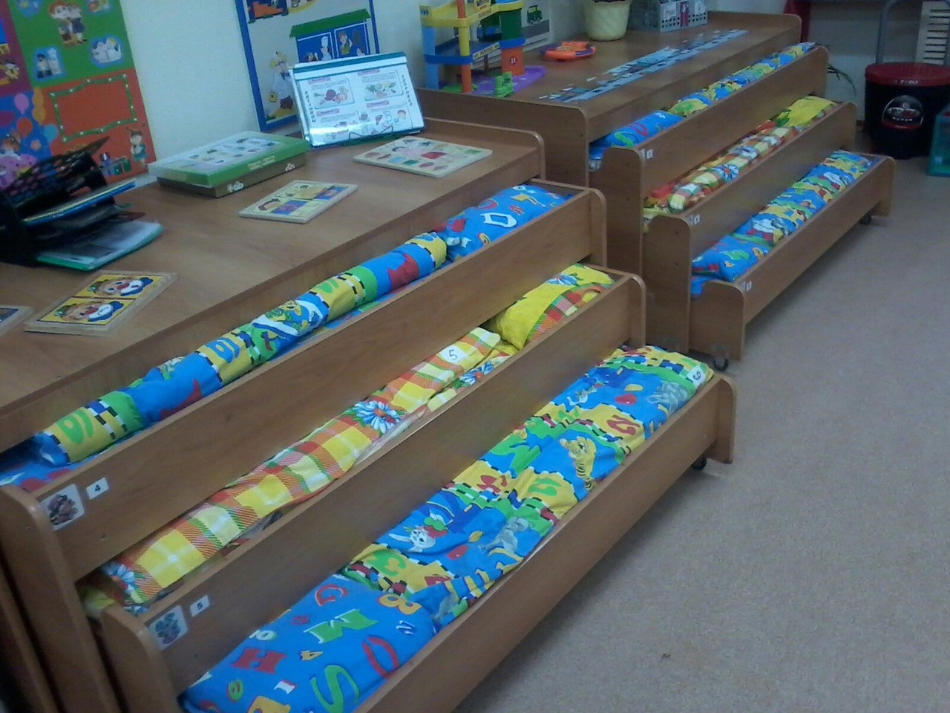
В комнате у Мойдодыра,
Полотенце есть и мыло.
Руки здесь мы будем мыть,
И за чистотой следить.
А когда устанем очень,
То пойдем все отдыхать.
Руки - ноги наигрались.
Глазки станут засыпать,
Ляжем дружно отдыхать мы на кровать.

Slide 16
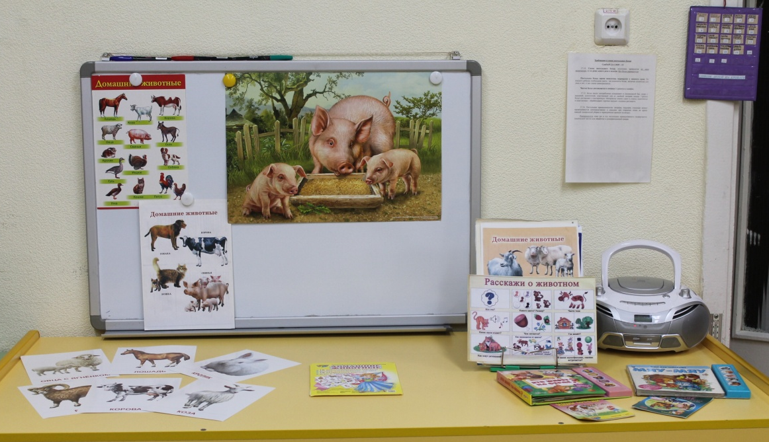
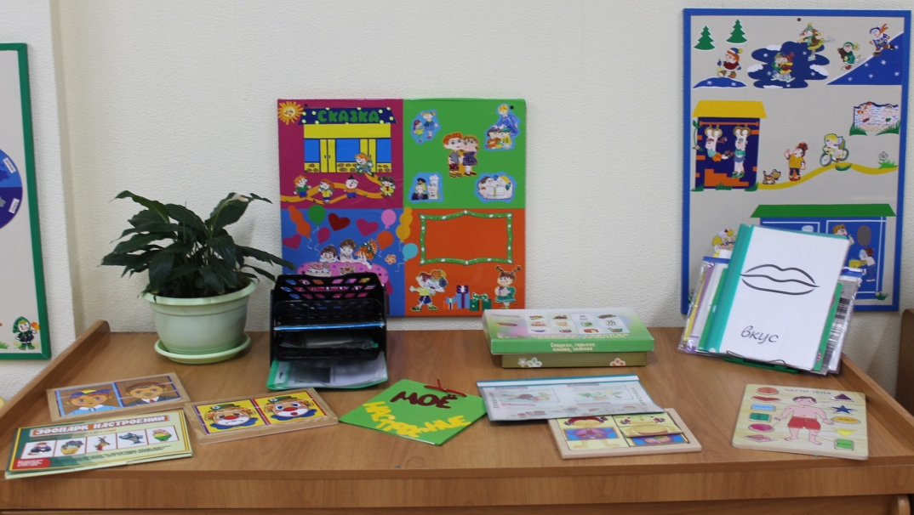
Группу всю мы показали, О себе все рассказали. Вас в гости снова будем ждать, Нам есть еще, что показать.

Slide 17
